Slide 1
大旗软件资料录入学习
系统上所有的东西都是字面上的意思，很好理解，如果不懂请联系技术人员协助你录入资料。

Slide 2
步骤一：1.打开后台系统2.左边最下面系统设置 这个时候会让你登录，直接在密码处输入当天超级密码（参数设置关系整个系统的运转模式，请慎重对待，最好让技术人员帮你操作）

Slide 3
步骤二：参数设置下面有一个角色管理，按下图步骤操作，3角色名称也就是职位，有什么角色就做什么角色。4操作权限是在电脑上操作的权限（财务需要给报表权限）做完了记得保存哦！

Slide 4
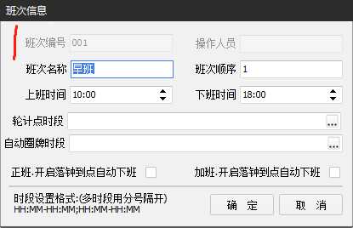
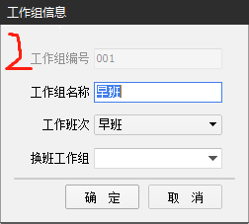
步骤三：做完了权限，现在可以开始从第一个基础信息开始了，1.计量单位，赠送原因，取消原因可填可不填，2.自定义付款不用管，3.班次信息跟工作组信息是需要填的，请按下图格式填写

Slide 5
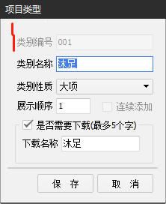
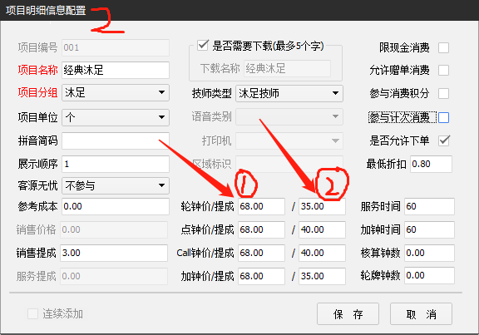
步骤四：接下来我们可以做项目信息了，第1步做项目类型，就是按摩或者沐足或是SAP，然后是项目明细，也就是详细的项目资料了，按图片格式填写，第2张图片需要注意圆圈1处是收客人的价格，圆圈2处是技师的提成，其它地方按名字填就可以了

Slide 6
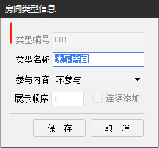
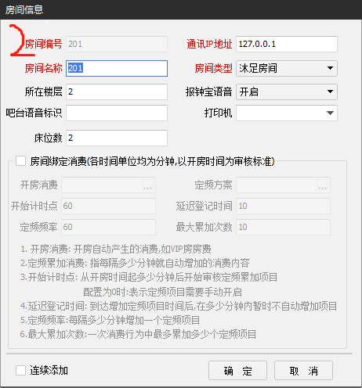
步骤五：是房间信息，把房间类型设置好，是沐足房还是按摩房，然后就做房间明细，通讯IP默认填127.0.0.1，其它按名称填写就好。

Slide 7
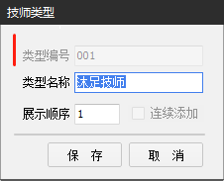
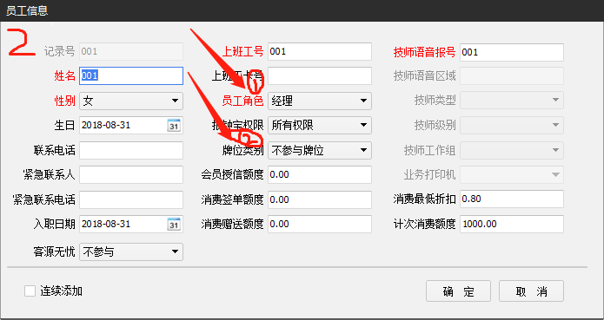
步骤六：现在可以做员工信息啦！首先设置好技师类型，是做沐足的还是做按摩的技师。技师级别不用管，然后开始做员工明细（所有人的资料都是在这里录入）圆圈1员工角色这里，是什么角色就选择什么角色就好，牌位类别，是技师就选择技师牌位，其他人就选择不参与牌位就好，其他信息可填可不填。 技能设置暂时不填。

Slide 8
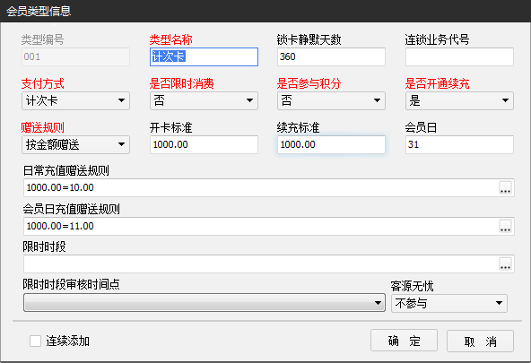
步骤七：是做会员资料，只需要做会员类型就可以了，其它不用填。赠送规则是会员充值的赠送规则，其它按名称填写。

Slide 9
步骤八：小信鸽是营销短信，需要开通，0.08一条，2万条起充。有需要联系技术人员，没有需要请忽略。

Slide 10
步骤九：辅助信息不用填了。

Slide 11
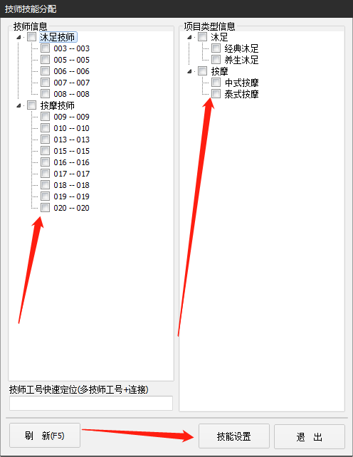
步骤十：现在我们要做技能设置了，打开钟房系统，点击技能设置，然后会让你输入你的工号跟密码，（这个时候我们已经做好员工明细了，可以输入自己的工号跟密码了，原始密码是888888）在员工号那里输入工号，输入密码，员工卡不用管，输入后再点击技能设置，然后几号技师能做什么项目直接打勾，最后记得点技能设置，就完成了

Slide 12
完成啦！
到此为止，所有信息已经录入完成了
系统可以正常使用了。
所有工号的原始密码是888888.登录系统可以更改密码。
每次登录时，在员工号那里输入工号，输入密码，员工卡不用管
后续有什么问题，请及时联系技术服务人员，谢谢！

